Slide 1
Лекція 5. Математична статистика.
Математична статистика — розділ математики, в якому на основі дослідних даних вивчаються імовірнісні закономірності масових явищ.
Основними задачами математичної статистики є статистична перевірка гіпотез, оцінка розподілу статистичних ймовірностей та його параметрів, вивчення статистичної залежності, визначення основних числових характеристик випадкових вибірок, якими є:
вибіркове середнє,
вибіркові дисперсії,
стандартне відхилення.
Для вивчення статистичної залежності використовують методи теорії кореляції.
Вибірка — це множина об'єктів, подій, зразків або вимірів, за допомогою визначеної процедури вибраних з статистичної популяції або генеральної сукупності для дослідження. Зазвичай, розміри генеральної сукупності дуже великі, що робить прийняття до уваги всіх членів популяції непрактичним або неможливим. Вибірка представляє собою множину або сукупність певного обсягу на основі аналізу яких визначаються статистичні характеристики таким чином що в результаті можна зробити висновки або екстраполяцію із вибірки на всю генеральну сукупність.

Slide 2
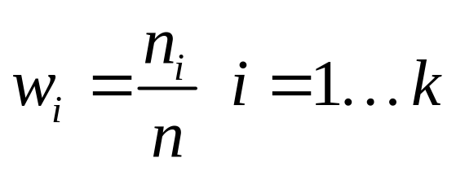
Статистичний розподіл вибірки.
Статистичний розподіл вибірки.
Х-кількісна ознака генеральної сукупності.
Здійснено n незалежних спостережень.
При цьому величина Х прийняла n1 раз значення х1, n2 раз значення х2 … nk раз значення хk причому n1+n2+…nk=n
wi – відносна частота, хі – варіанта, ni – частота.
Х | х1 | х2 | … | хk
W | w1 | w2 | … | wk

Slide 3
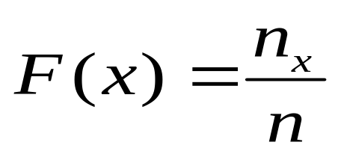
Емпірична функція розподілу.
Нехай задано статистичний розподіл кількісної ознаки Х.
nx – число спостережень ознаки Х меншої за х, n – об’єм вибірки.
- емпірична функція розподілу.

Slide 4
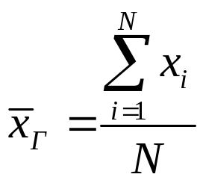
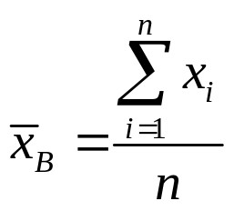
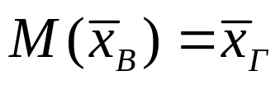
Числові характеристики статистичного розподілу.
      - генеральне середнє. хі –варіанти (частота кожної варіанти рівна одиниці).
вибіркове середнє. хі –варіанти (частота кожної
варіанти рівна одиниці).
Якщо розглядати величини х1,х2,…,хn як незалежні і випадково
розподілені величини то
Отже, при збільшені об’єму вибірки вибіркова середня за імовірністю
прямує до генеральної середньої.

Slide 5


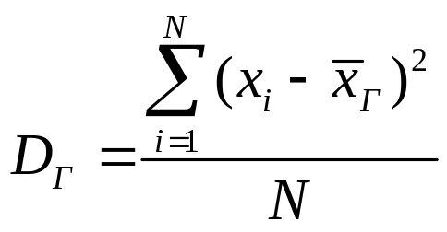
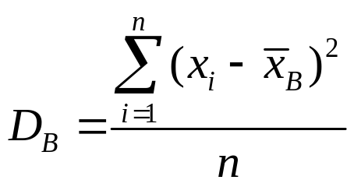

Дисперсія
Генеральною дисперсією Dг ( вибірковою дисперсією Dв ) називають середнє арифметичне квадратів відхилень спостережних значень ознаки генеральної (вибіркової)
сукупності від їх середнього значення ( ).
Або

Slide 6
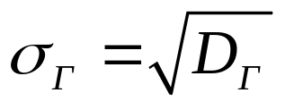
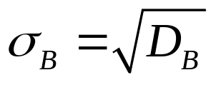
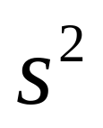
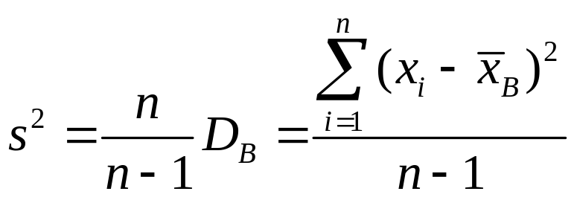
Генеральне (вибіркове) середньо квадратичне відхилення.
Вибіркова дисперсія («виправлена») :

Slide 7
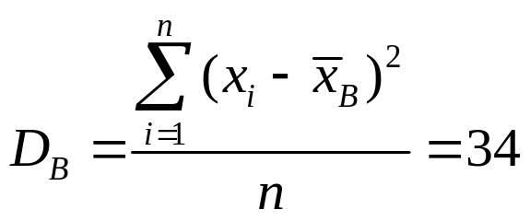
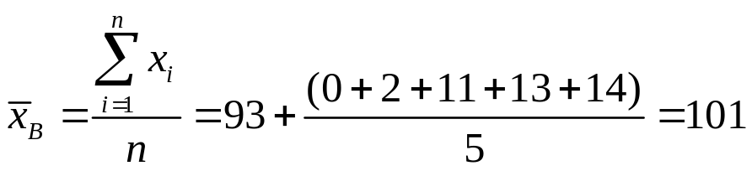
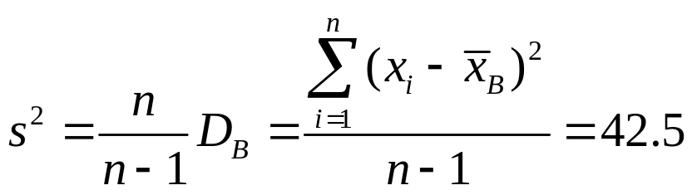
Приклад.
№ п.п. | Величина
1 | 93
2 | 95
3 | 104
4 | 106
5 | 107
Дано: у результаті п’яти вимірювань деякої величини одним приладом одержані наступні результати:
Знайти:
вибірковий середній результат виміру;
вибіркову та виправлену дисперсію;
Розвязок.

Slide 8
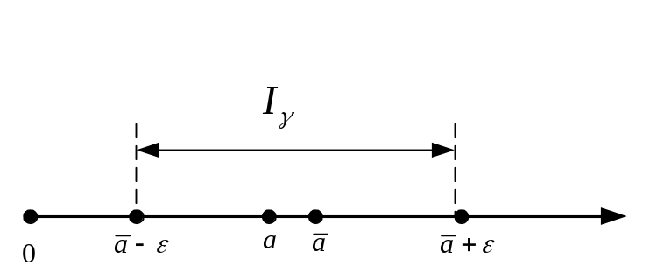



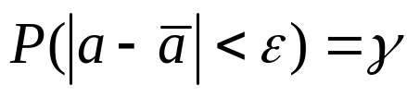



Інтервальні (надійні) оцінки.
В практичних задачах при невеликому числі спостережень отримані числові характеристики статистичного розподілу можуть суттєво відрізнятись від реальних.
Для визначення точності оцінки параметрів у мат статистиці користуються надійними інтервалами.
Задамо (наприклад ) необхідно знайти таке
, що або
Інтервал називається надійним інтервалом,
- надійними межами, - надійною імовірністю.

Slide 9
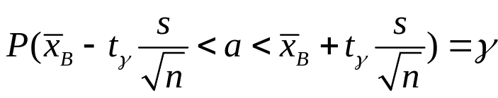








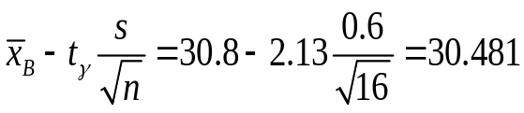
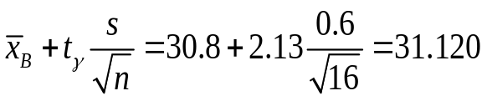
Для випадку оцінки параметрів нормального розподілу маємо:
, де - вибіркове середнє, - «виправлене» середнє квадратичне відхилення, - об’єм вибірки.
Існують таблиці в яких за даними знаходять або навпаки.
Приклад. Кількісна ознака Х генеральної сукупності має нормальний розподіл. За вибіркою об’єму n=16 знайдені вибіркове середнє та «виправлене» середнє квадратичне відхилення . Оцінити невідоме математичне сподівання за допомогою надійного інтервалу з надійністю . На основі даних з таблиці, за відомими , n=16 знаходимо .
Знайдемо надійні межі:
Отже невідомий параметр а з надійністю 0.95 міститься в інтервалі (30.481;31.120).
Похибка визначення невідомого параметра а (з надійністю 0.95) становить 2%.

Slide 10






Функціональна, статистична та кореляційні залежності.
Функціональна
Не будь-яка залежність є функціональною.
(приклад: кількість добрив та врожайність, причина – вплив великої кількості факторів як ніяк не враховуються в залежності. Ріст людини та її вага і т. д.)
Строга функціональна залежність на практиці реалізується рідко за рахунок впливу великої кількості випадкових факторів.
Якщо зміна однієї з величин тягне за собою зміну розподілу іншої то такий зв'язок називають статистичною залежністю Іншими словами: одному значенню відповідає один розподіл , іншому значенню відповідає інший розподіл відмінний від попереднього.
Отже розподіл змінюється із зміною .

Slide 11


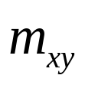
Якщо статистична залежність проявляється таким чином, що зміна однієї величини приводить до зміни середнього значення іншої та така статистична залежність називають кореляційною.
Кореляційна таблиця 1 Стат. залежність відсутня
Х | Y
 | 1 | 2 | 3 | 4
1 | 3 | 4 | 2 | 1
3 | 3 | 4 | 2 | 1
5 | 3 | 4 | 2 | 1
Кореляційна таблиця 2
Стат. залежність наявна.
Х | Y
 | 1 | 2 | 5 | 7
1 | 1 | 2 | 3
2 |  | 1 | 2 | 4
4 |  |  | 3 | 5
6 |  |  |  | 2
Пояснення до таб. 2: пара Х=4, Y=7 приймає значення 5 разів.
В загальному випадку при великій кількості спостережень одне і теж значення Х може зустрічатись раз, одне і теж значення Y - раз і таж пара значень Х Y раз.

Slide 12
Отримані статистичні дані групуються і записуються у вигляді таблиці яку називаються кореляційною.
Х | Y
 | 20 | 22 | 24 | 26 | 28 | 30 | Сума
20 | 12 | 6 | 1 | - | - | - | 19
40 | 3 | 10 | 8 | 4 | - | - | 25
60 | - | 3 | 7 | 12 | 5 | - | 27
90 | - | - | 1 | 10 | 14 | 4 | 29
Сума | 15 | 19 | 17 | 26 | 19 | 4 | 100
Розподіл 100га землі за кількістю внесених добрив Х(ц/га) і за врожайністю Y(ц/га). Число 6 показує – що на 6 гектарах із 100 було внесено по 20 ц добрив і при цьому отримана врожайність по 22 ц з га.

Slide 13

Кореляційна таблиця дає змогу зробити висновок про наявність кореляційної залежності але не говорить про її вигляд та аналітичний вигляд.
Характер залежності можна встановити по-різному.
Варіант 1.
Змінній Х поставимо у відповідність середнє арифметичне значення врожайності .
Таб1. Х=20.
Врожайність | 20 | 22 | 24 | Сума
Площа | 12 | 6 | 1 | 19
Таб2. Х=40.
Врожайність | 20 | 22 | 24 | 26 | Сума
Площа | 3 | 10 | 8 | 4 | 25

Slide 14
Таб3. Х=60.
Врожайність | 22 | 24 | 26 | 28 | Сума
Площа | 3 | 7 | 12 | 5 | 27
Врожайність | 24 | 26 | 28 | 30 | Сума
Площа | 1 | 10 | 14 | 4 | 29
Таб4. Х=80.

Slide 15
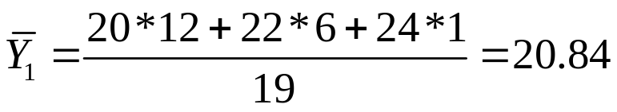
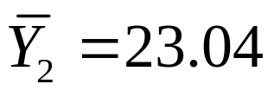

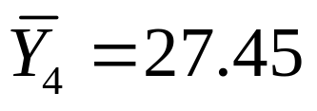


Графік Виходячи з характеру залежності можна
записати: (1)
Значення коефіцієнтів рівняння прямої можна шукати за методом найменших квадратів.

Slide 16







Варіант 2.
Змінній Y поставимо у відповідність середнє арифметичне значення площі .
Графік
Виходячи з характеру залежності можна записати:
(2)
Рівняння (1),(2) називають кореляційними рівняннями або рівняннями регресії.
У теорії кореляції розв’язують дві основні задачі:
за даними кореляційної таблиці визначають форму кореляційного зв’язку (вид функції або ;
Оцінюють силу кореляційного зв’язку – дають оцінку ступеня розсіювання значень Y навколо умовного середнього ( або Х навколо )

Slide 17



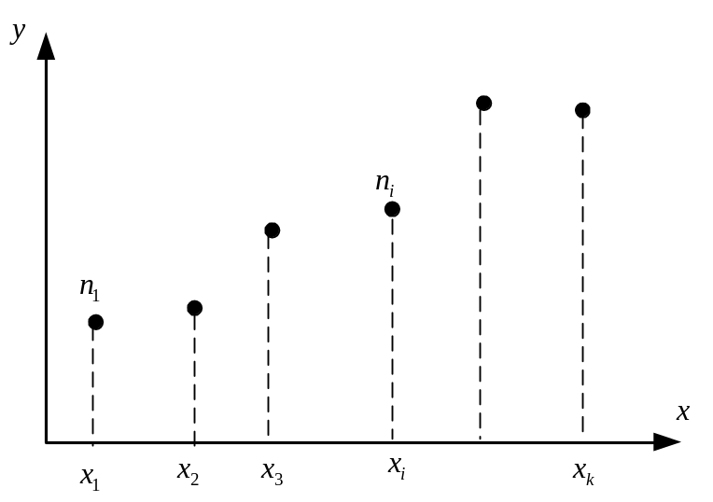
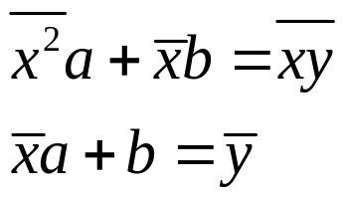
Вибірковий коефіцієнт кореляції.
Будемо вважати залежність між та за лінійну .
Маємо на графіку k точок (рис.1).
.
Рис.1.
Використовуючи метод найменших квадратів отримаємо систему лінійних рівнянь відносно невідомих
коефіцієнтів а та b:

Slide 18
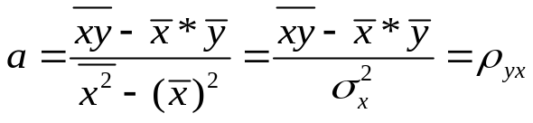



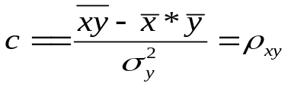
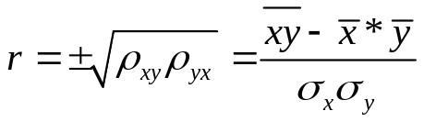

Введемо нову величину - вибірковий коефіцієнт кореляції. Для цього визначимо b з другого рівняння і підставимо в перше. Тоді:
, де - дисперсія.
Величина називається коефіцієнтом регресії y на x.
Аналогічно можна з рівняння знайти коефіцієнт
регресії x на y:
.
Якщо коефіцієнти регресії додатні то залежність пряма.
Якщо коефіцієнти регресії від’ємні то залежність обернена.
Коефіцієнт кореляції.
Коефіцієнтом кореляції r змінних x та y називається число рівне середньому геометричному їх коефіцієнтів регресії:
.
Завжди .

Slide 19




 | Тип зв’язку
-1 | Обернена функціональна залежність
 | Обернена кореляційна залежність
 | Лінійного кореляційного зв’язку не існує, хоча може бути нелінійний кореляційний зв’язав.
 | Пряма кореляційна залежність
1 | Пряма функціональна залежність

